Slide 1






presentación de la app
CinnaParleys
La app explicada con UML
Cuatro diagramas sencillos y uno de reserva para entender quién la usa, con qué datos trabaja y cómo piensa.
Noviembre 2026
Notes:
Hoy vamos a explicar CinnaParleys, nuestra app de picks y parlays de la NFL, usando UML. Escogimos los diagramas más sencillos: cuatro principales y uno de reserva por si preguntan cómo cambia un partido con el tiempo.

Slide 2






para empezar
¿Qué es CinnaParleys?
Una app que corre en tu computadora, analiza la NFL con datos gratuitos y te ayuda a armar picks y parlays para Draftea y Playdoit, siempre con su probabilidad real.
Picks
Parlays
Cada línea de 8 casas con su probabilidad y su valor.
Combina patas con las correlaciones reales del partido.
20 000
8
$0
Videos
Claude
Clips y jugadas de ESPN dentro de la misma app.
Pregúntale el partido a un asistente que ve los datos.
simulaciones por partido
casas de apuestas comparadas
en APIs de pago
cómo está armada
Tú
Web
API
Motor Cinna
Fuentes
en el navegador
Next.js · puerto 3100
FastAPI · puerto 8765
Python + SQLite
ESPN, casas y Kalshi
2
Notes:
CinnaParleys es local: no depende de servicios de paga. Lee datos gratis de ESPN, de 8 casas y de Kalshi, simula cada partido 20 mil veces y te dice qué tan probable es cada apuesta. Abajo está cómo se conecta: tu navegador habla con la web, la web con la API, y la API con el motor que hace los cálculos.

Slide 3
lo que dice el libro
UML en una tabla: áreas, vistas y diagramas
Área | Vista | Diagrama | Conceptos principales | En la app
estructural | vista estática | diagrama de clases | clase, asociación, generalización, dependencia, realización, interfaz | 2
 | vista de casos de uso | diagrama de casos de uso | caso de uso, actor, asociación, extensión, inclusión, generalización de casos de uso | 1
 | vista de implementación | diagrama de componentes | componente, interfaz, dependencia, realización
 | vista de despliegue | diagrama de despliegue | nodo, componente, dependencia, localización
dinámica | vista de máquina de estados | diagrama de estados | estado, evento, transición, acción | Extra
 | vista de actividad | diagrama de actividad | estado, actividad, transición de terminación, división, unión | 3
 | vista de interacción | diagrama de secuencia | interacción, objeto, mensaje, activación | 4
 | vista de interacción | diagrama de colaboración | colaboración, interacción, rol de colaboración, mensaje
gestión del modelo | vista de gestión del modelo | diagrama de clases | paquete, subsistema, modelo
Basado en la tabla de áreas, vistas y diagramas del manual de referencia de UML. En color: los cinco que usamos para explicar la app.
3
Notes:
UML organiza sus diagramas en tres áreas. La estructural describe lo que existe (clases, casos de uso, componentes, despliegue). La dinámica describe cómo se comporta el sistema en el tiempo (estados, actividad, interacción). Y la gestión del modelo organiza todo en paquetes. En color están los cinco que elegimos.

Slide 4

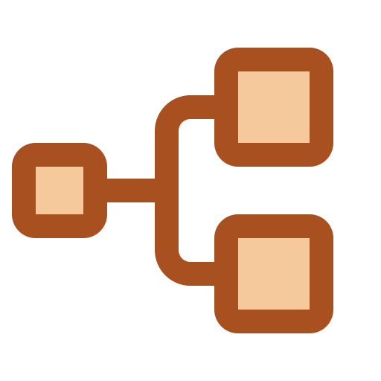


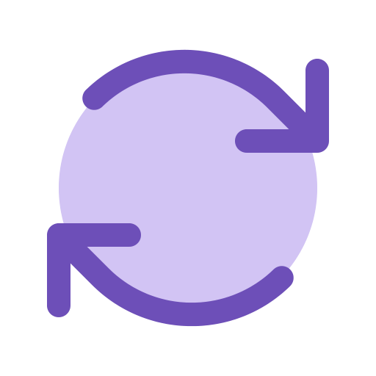
cuatro + uno de reserva
Elegimos los más sencillos
1
2
3
4
de reserva
Casos de uso
Clases
Actividad
Secuencia
Estados
Estructural · vista de casos de uso
Estructural · vista estática
Dinámica · vista de actividad
Dinámica · vista de interacción
Dinámica · máquina de estados
responde
responde
responde
responde
responde
¿Quién usa la app y para qué?
¿Con qué información trabaja?
¿Qué pasos sigue para calcular?
¿Quién le habla a quién?
¿Cómo cambia algo con el tiempo?
Ejemplo: Armar un parlay, ver videos, preguntarle a Claude.
Ejemplo: Partido, Pick, Parlay, Jugador.
Ejemplo: La actualización de cada hora.
Ejemplo: Pedir el súper parlay.
Ejemplo: La vida de un partido.
4
Notes:
De los nueve diagramas escogimos los más fáciles de leer. Casos de uso y clases explican qué hace la app y con qué datos; actividad y secuencia explican cómo trabaja por dentro. El de estados lo dejamos de reserva por si preguntan qué le pasa a un partido desde que se programa hasta que se califica.

Slide 5
diagrama 1 · estructural · vista de casos de uso
Casos de uso: quién usa la app y para qué
CinnaParleys
Cómo leerlo
Ver semana y pronósticos
Actualizar datos (cada hora)
Monito: actor, alguien de fuera que usa la app.
Consultar picks
Fuentes gratis
ESPN, casas, Kalshi
Óvalo: caso de uso, algo que se logra.
Armar un parlay
«include»
Calcular probabilidad real
Línea: quién participa en cada caso.
Revisar líneas de Draftea
«include»
«include»: paso que siempre se reutiliza.
Apostador
(tú)
Registrar mi apuesta
Ver videos y jugadas
Lo que nos dice
Preguntarle a Claude
Tú decides y Cinna calcula: la probabilidad real se reutiliza en los parlays y en tus líneas de Draftea.
Claude
5
Notes:
El rectángulo es la app. Afuera están los actores: tú como apostador, las fuentes gratuitas de donde salen los datos y Claude, el asistente. Cada óvalo es algo que se logra con la app. Armar un parlay y revisar líneas de Draftea incluyen siempre el mismo paso: calcular la probabilidad real. Por eso va con «include».

Slide 6
diagrama 2 · estructural · vista estática
Clases: con qué información trabaja
Equipo
Partido
Pick
Cómo leerlo
abreviatura: texto
nombre: texto
ranking: número
juega
kickoff: fecha
estado: pre/en vivo/final
marcador: texto
genera
mercado: texto
línea: número
probabilidad: %
nivel: segura/valor/riesgo
Caja: clase con su nombre, sus datos y lo que sabe hacer.
2
*
*
Rombo relleno: composición, los picks viven dentro del partido.
fuerza()
simular(20 000)
calificar()
valorEsperado()
1
0..1
2..*
Rombo hueco: agregación, un parlay junta picks que ya existen.
tiene
muestra
forma
1..*
*
2..*
2..*: multiplicidad, cuántos hay de cada lado.
Jugador
Video
Parlay
nombre: texto
posición: QB/RB/WR/TE
probJugar: %
etiqueta
título: texto
duración: segundos
mp4: enlace
patas: Pick [2..*]
probConjunta: %
pago: x veces
*
*
Lo que nos dice
proyección()
reproducir()
evaluar()
Todo gira alrededor del Partido: de él salen los picks y de los picks se arman los parlays.
6
Notes:
Cada caja es un tipo de información que maneja la app. Un partido lo juegan dos equipos y genera muchos picks; el rombo relleno dice que esos picks no existen sin su partido. Un parlay junta dos o más picks; el rombo hueco dice que esos picks existen por su cuenta. Los videos se etiquetan con jugadores y partidos.

Slide 7
diagrama 3 · dinámica · vista de actividad
Actividad: cómo se hornea cada actualización
Líneas de 8 casas
Bajar calendario y marcadores (ESPN)
Lesiones y noticias
Simular 20 000 escenarios por partido
Calcular la probabilidad de cada pick
Clima del estadio
Corre sola cada hora (cada 10 min en día de partido).
Clasificar: Segura · Valor · Arriesgada
[sí]
¿valor esperado ≥ 0?
Mostrar en la app y avisar cambios
[no]
Guardar sin recomendar
inicio
acción
decisión / unión de caminos
división y unión (en paralelo)
fin
7
Notes:
Esto pasa solo, cada hora. Primero baja el calendario y los marcadores. Luego, en paralelo (la barra negra divide y une caminos), lee las líneas de las casas, las lesiones y noticias, y el clima. Con todo eso simula 20 mil veces cada partido y calcula la probabilidad de cada pick. Si tiene valor, lo clasifica como Segura, Valor o Arriesgada; si no, lo guarda sin recomendarlo. Al final lo muestra y avisa qué cambió.

Slide 8
diagrama 4 · dinámica · vista de interacción
Secuencia: qué pasa cuando pides el súper parlay
Tú
Web · Next.js
API · FastAPI
Motor Cinna
Base de datos
1. abre Parlays
2. GET /api/super_parlay
3. build(semáforo)
4. lee picks y simulaciones
5. datos
6. revisa cada pata
rival · Kalshi · salud · clima
7. parlays + semáforo
8. JSON
9. muestra los parlays
mensaje (llamada)
respuesta
activación (está trabajando)
línea de vida
8
Notes:
Se lee de arriba hacia abajo, como una conversación. Tú abres Parlays; la web le pide a la API el súper parlay; la API le pide al motor que lo arme; el motor lee de la base de datos los picks y las simulaciones, revisa cada pata (rival, Kalshi, salud y clima) y regresa los parlays con su semáforo. Las flechas punteadas son las respuestas y los rectángulos delgados indican quién está trabajando en cada momento. Todo pasa en tu PC, en menos de un segundo.

Slide 9
extra · dinámica · máquina de estados
Estados: la vida de un partido
diagrama de reserva
cada hora / recalcula
cada 2 min / marcador
Cómo leerlo
Caja redondeada: estado en el que está el partido.
Programado
aún sin líneas
llegan líneas
Analizado
con picks y parlays
kickoff
En vivo
se está jugando
Flecha con texto: evento que lo hace cambiar.
Flecha que regresa: se repite sin cambiar de estado.
[PC apagada]
se pone al día solo
termina
Inicio y fin: el punto negro y el punto con anillo.
Calificado
aciertos guardados
se califica
Final
ya terminó
Lo que nos dice
Si un partido terminó con la PC apagada, no se queda atorado: la app lo pone al día y lo califica.
9
Notes:
Este es el de reserva. Un partido empieza programado; cuando llegan las líneas, Cinna lo analiza y lo recalcula cada hora. En el kickoff pasa a en vivo y se actualiza cada dos minutos. Al terminar queda final y luego se califica. La flecha diagonal es un caso real que arreglamos: si la PC estaba apagada cuando terminó, la siguiente actualización lo pone al día y no se queda como pendiente.

Slide 10
en resumen
Cinco preguntas, una app
¿Quién la usa y para qué?
Casos de uso
¿Con qué información trabaja?
Clases
¿Qué pasos sigue para calcular?
Actividad
¿Quién le habla a quién?
Secuencia
¿Preguntas?
¿Cómo cambia un partido?
Estados (reserva)
CinnaParleys · picks horneados con cariño
10
Notes:
En resumen: cada diagrama responde una pregunta distinta sobre la app. Con estos cinco se entiende qué hace, con qué datos, cómo calcula, cómo se comunican sus partes y cómo cambia un partido con el tiempo.

